Slide 1

§4.5 单源最短路径
(与4.6,4.7共2学时)

Slide 2

单源最短路径
P100
单源最短路径的贪心策略？

Slide 3
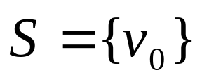
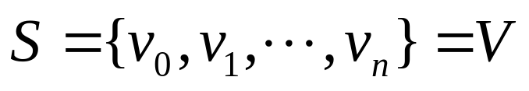
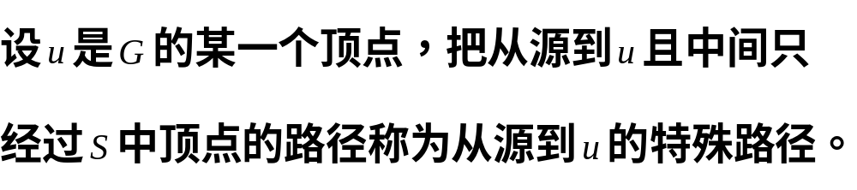
单源最短路径
P100
路长度
最短
贪心策略加入顶点

Slide 4
1
1
P101
10
100
10
100
30
30
2
5
2
5
50
10
50
60
3
4
3
4
20
迭代 | S | u | dist[2] | dist[3] | dist[4] | dist[5]
初始 | {1} | - | 10 | ∞ | 30 | 100
1
{1,2}
2
10
60
30
100
2
{1,2,4}
4
10
50
30
90
3
{1,2,4,3}
3
60
10
50
30
4
{1,2,4,3,5}
5
10
50
30
60

Slide 5
单源最短路径
P101
最优解:
1
10
100
prev=[1 1 1 1 1]
30
2
5
50
60
3
4
20
prev=[1 1 4 1 1]
prev=[1 1 4 1 3]
1
4
3
5
prev=[1 1 4 1 4]

Slide 6
单源最短路径-课堂练习
3
2
3
10
2
1
2
4
4
1
自学P102
1
4
5
1
2
1
5
1
5
4
1
5
4
3

Slide 7
§4.6 最小生成树

Slide 8
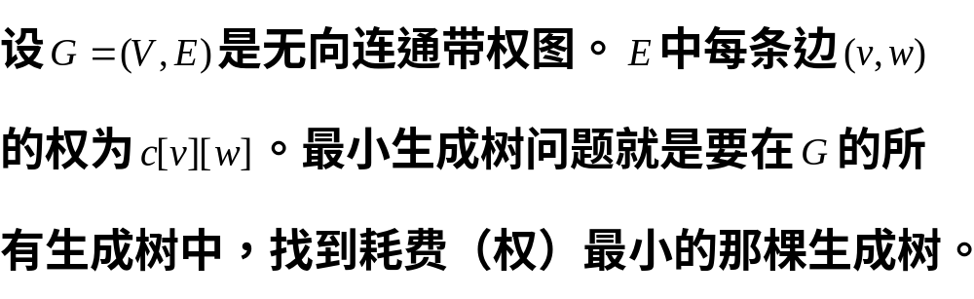
最小生成树
P103
输入？
优化目标？
贪婪策略？

Slide 9
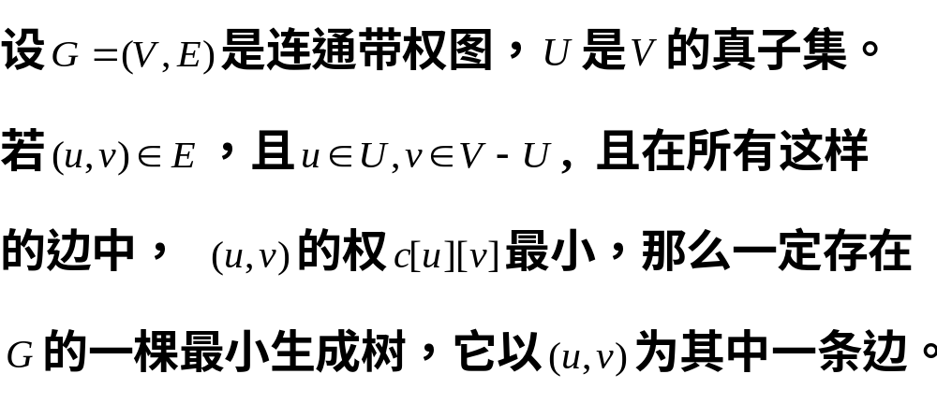
最小生成树
P103
最小生成树性质-MST 性质
U
V-U
Prim
u
v
u ’
v ’

Slide 10
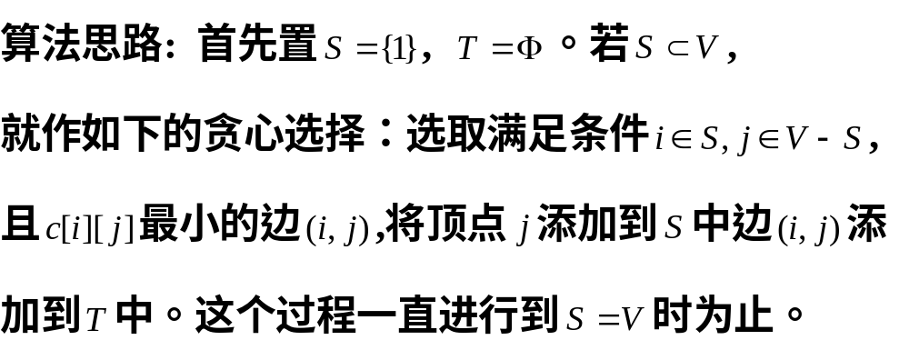
最小生成树-Prim算法
P103
顶点集的MST扩充

Slide 11

最小生成树-Prim算法
P104
1
1
6
5
2
1
4
1
5
5
2
4
3
3
3
2
6
4
5
6
6
最优值？
6
5
1
1
2
1
4
2
1
4
5
3
3
3
2
4
4
5
6
5
6

Slide 12
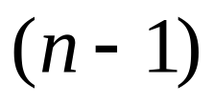
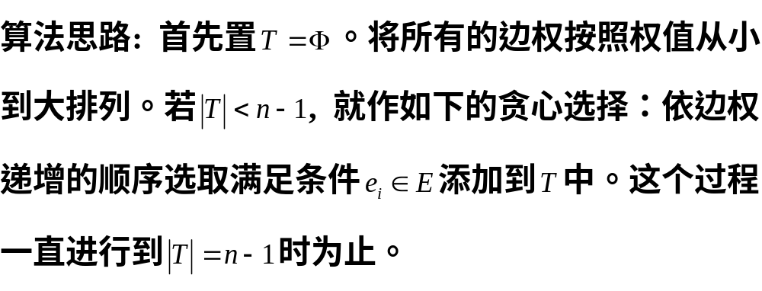
最小生成树-Kruskal算法
P105
耗费最小
贪心权值小的边

Slide 13
最小生成树-Kruskal算法
P105
1
6
5
2
1
4
5
5
3
3
2
6
4
5
6
6
1
2
1
5
4
5
3
3
2
4
5
6

Slide 14
最小生成树-课堂练习
11
2
4
1
3
6
9
7
6
1
2
4
3
13
5
2
4
1
3
9
6
1
2
4
3
5

Slide 15
§4.7 多机调度问题

Slide 16
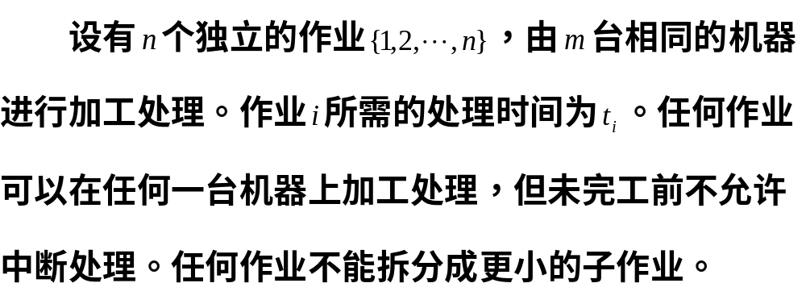
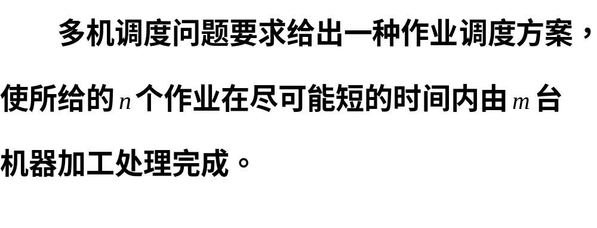
多机调度问题
P106

Slide 17
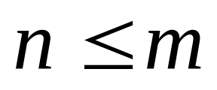
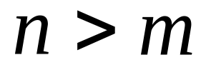
多机调度问题
P106
最优
属于NP完全难题。
用贪心选择策略有时可以设计出
较好的近似算法
贪心策略

Slide 18
多机调度问题
P107
采用最长处理时间作业优先的贪心选择策略可以设计出解多机调度问题的较好的近似算法。
1)将n个作业依其所需的处理时间从大到
小排序;
2)依此顺序将作业分配给空闲的处理机。

Slide 19
多机调度问题-练习
例1：7个独立的作业{1, 2, 3, 4, 5, 6, 7}，
加工时间分别为{2,14,4,16,6,5,3}，由3
台机器：M1, M2, M3来加工处理。
解：
按照处理时间排序：16 14 6 5 4 3 2
16
M1
4
14
3
加工时间为17，达到最优
M2
2
7
最优值
6
5
4
2
M3
5
6
3
1

Slide 20
第四章 小结
1、贪心算法的基本要素
2、掌握活动安排问题、最优装载、
哈夫曼编码、最小生成树、单源最短路径、
多机调度问题的贪心策略
3、对具体问题设计贪心算法

Slide 21
第4章-随堂测试
1、已知一辆汽车加满油后可行驶n公里，
而旅途中有若干个加油站。试设计一个有效算法，
指出应在哪些加油站停靠加油，使加油次数最少。
1) 贪心法求解该问题的贪心选择策略是什么？
2)写出贪心算法求解该问题的算法步骤及伪代码。
3)分析算法复杂性

Slide 22
第4章-随堂测试
2、4个任务1，2，3，4，期限为
2，1，3，4个单位时间，利润
分别为100，150，200，250。
应如何安排加工顺序，使得收益最多。
解：按照利益降序 J4，J3，J1，J2
加工顺序： J2，J1，J3，J4
750

Slide 23
多机调度问题-时间窗
思考：
贪心算法
对具有时间窗的多机调度问题：
1）按照利益排定任务顺序；
2）按照时间窗依序调整排在后面的任务或删除任务

Slide 24
多机调度问题-时间窗-思考
7个任务1，2，3，4，5，6，7，期限为
2，3，2，7，4，3，6个单位时间，利润
分别为700，600，500，350，300，200，100。
应如何安排加工顺序，使得收益最多。
J1,J3,J2,J5,J7,J4
2550

